Slide 1
Подарочки
для мамочки!

Slide 2
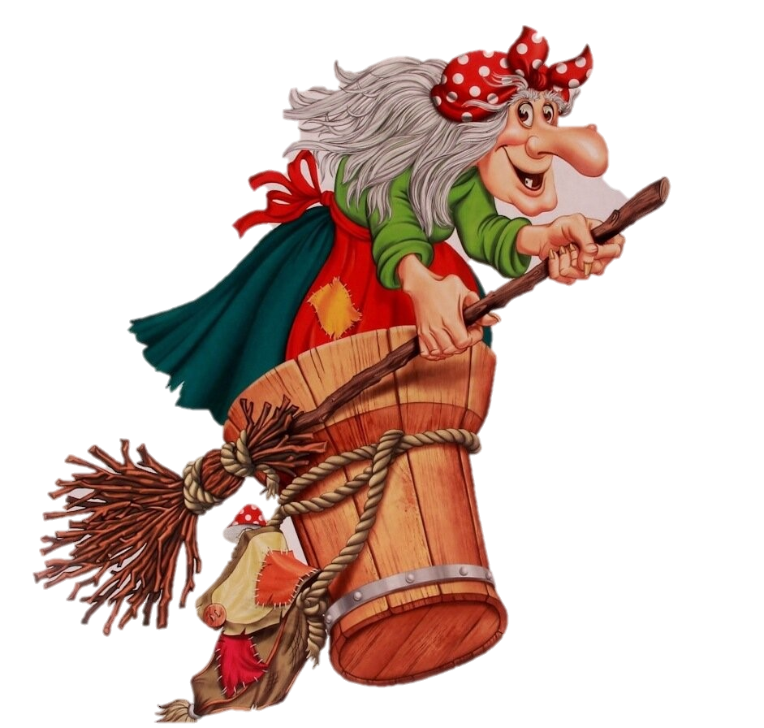

Slide 3
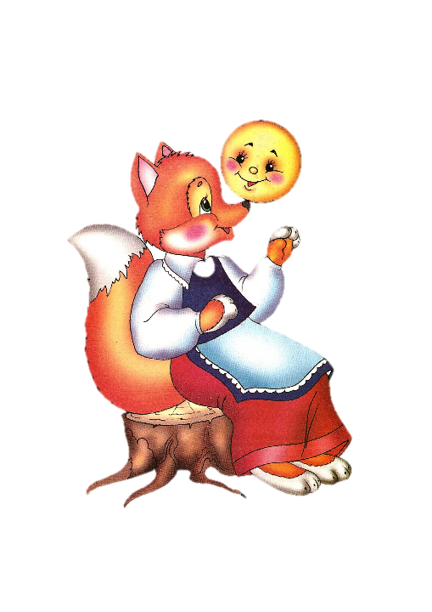

Slide 4
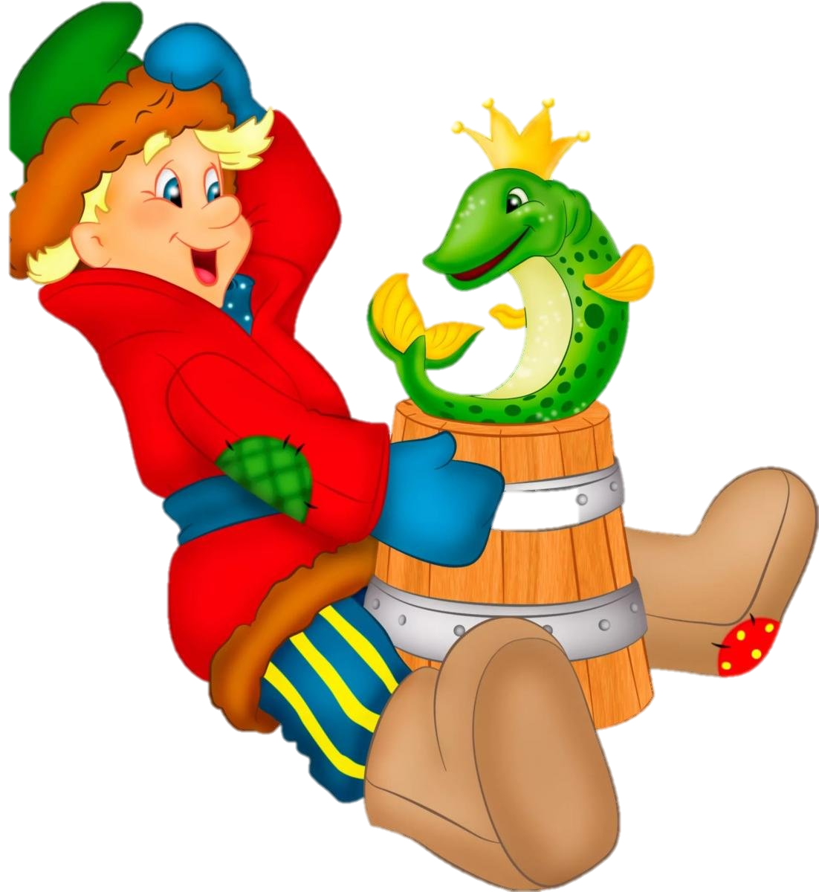

Slide 5
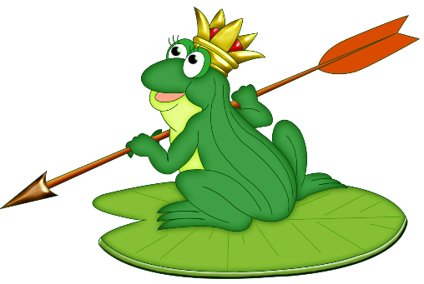

Slide 6
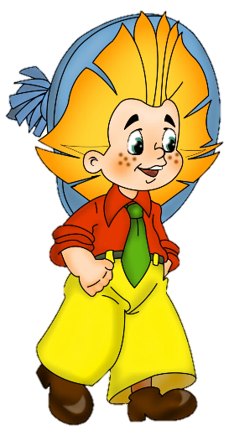

Slide 7
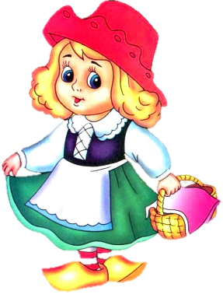

Slide 8
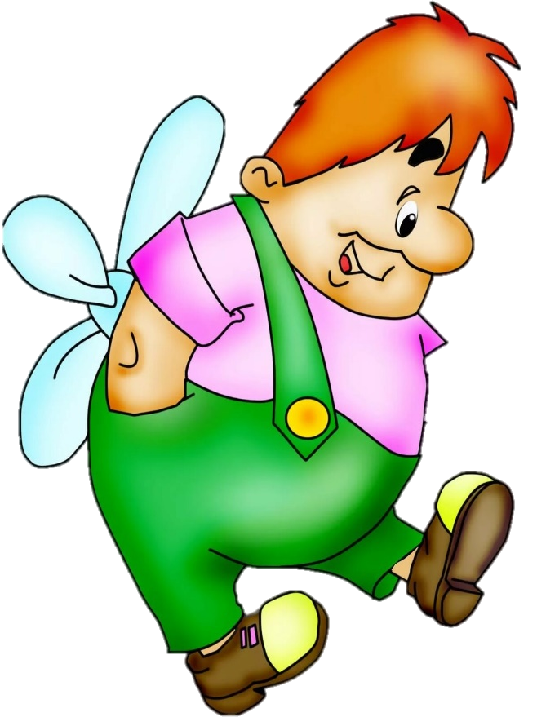

Slide 9
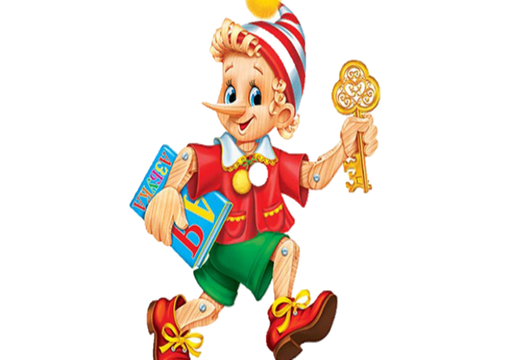

Slide 11
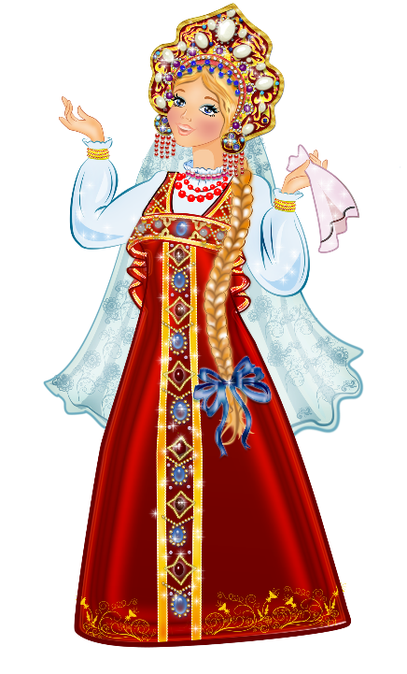

Slide 12
Чтобы быть красивой маме
Нужно тушь дать и румяна,
А накрасить губы надо
Перламутровой…

Slide 13
В ушках маминых сверкают,
Цветом радуги играют.
Серебрятся капли-крошки
Украшения…

Slide 14
Всех лохматых расчесать,
В косы кудри заплетать.
Делать мамочке прическу
Помогает нам…

Slide 15
Как сметана он на вид,
В банки, тюбики разлит.
Мамам нравится он всем
Это ароматный…

Slide 16
Эти шарики на нити
Вы примерить не хотите?
На любые ваши вкусы
Есть в шкатулке мамы…

Slide 18
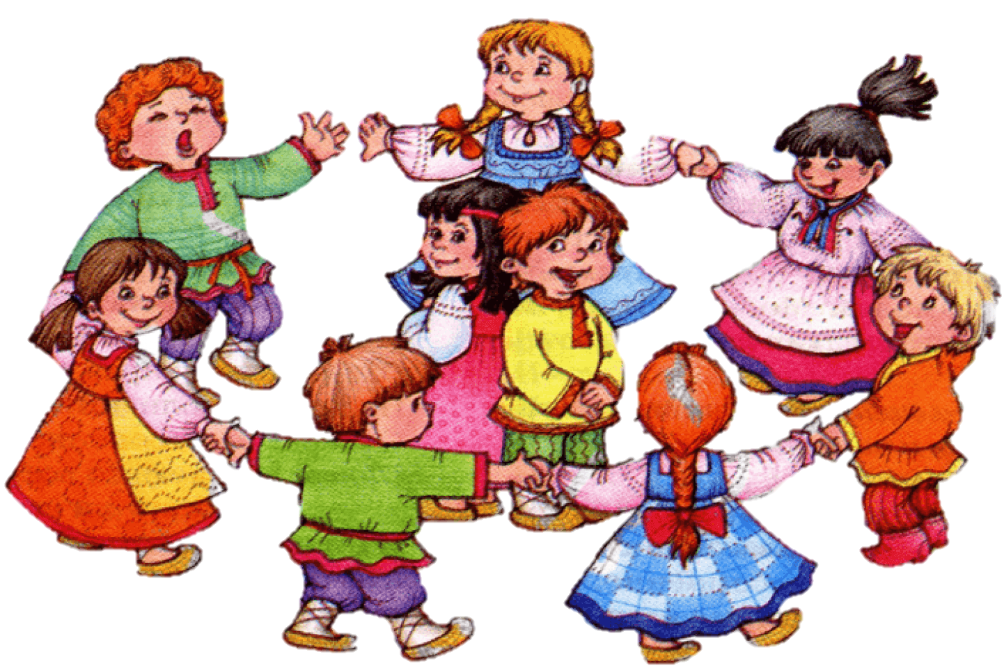

Slide 19
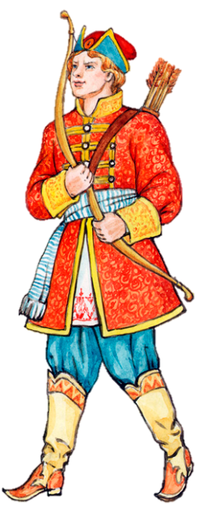
Здравствуйте, ребята. У меня горло болит, поэтому я молчу, буду вам писать, а воспитатели ваши будут читать. Предлагаю вам игру «Да и нет»

Slide 20
Игра «Да и нет»
Каша – вкусная еда
Это нам полезно? (Да)
Мухоморный суп всегда –
Это нам полезно? (Нет)
Лук зеленый иногда
Нам полезен дети? (Да)

Slide 21
Игра «Да и нет»
В луже грязная вода
Нам полезна иногда? (Нет)
Щи – отличная еда
Это нам полезно? (Да)
Фрукты – просто красота!
Это нам полезно? (Да)

Slide 22
Игра «Да и нет»
Грязных ягод иногда
Съесть полезно, детки? (Нет)
Овощей растет гряда.
Овощи полезны? (Да)
Сок, компотик иногда
Нам полезны, дети? (Да)

Slide 23
Игра «Да и нет»
Съесть мешок большой конфет
Это вредно, дети? (Да)
Лишь полезная еда
На столе у нас всегда!
А раз полезная еда –
Будем мы здоровы? (Да)

